Slide 1
图像处理分类
--王淑美

Slide 2
一、样本选取：
选取下载好的20种狗的图片，每类选取50张图片，其中40张用来做训练样本，剩余的10张作为测试样本。
二、利用SIFT提取特征点：
特征的生成步骤:
构建尺度空间，检测极值点，获得尺度不变性；
特征点过滤并进行精确定位；
为特征点分配方向值；
生成特征描述子。

Slide 3
三、特征的匹配（步骤）：
SIFT特征的生成，即从多幅图像中提取对尺度缩放、旋转、亮度无关的特征向量；
进行特征点的匹配；
如何匹配：采用欧氏距离来衡量其相似度；每个特征点向量要相似才能匹配到一起。

Slide 4
四、SVM进行分类：
利用训练集构建字典；
利用SIFT对特征进行检测
基于不同方法的SVM分类法对图片进行分类；
统计识别的分类结果。

Slide 5
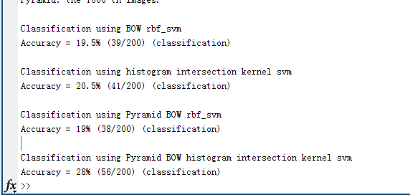
五、分类结果：整体识别率

Slide 6
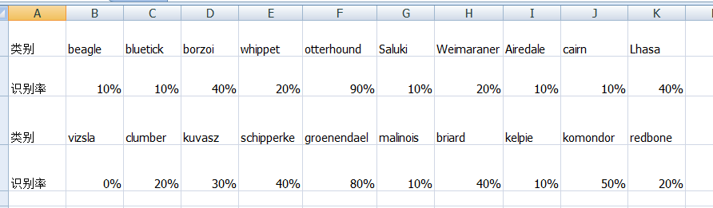
六、每一类的识别率：

Slide 7
七、120种狗的分类：
每种狗取30张图片作为训练样本，剩余图片作为测试样本，共20580张图片，测试样本3600张图片，训练样本16980张图片。
分类结果：
7.5% (270/3600);
11.19% (403/3600);
8.3% (299/3600)；
结果还没跑出来。

Slide 8
结束！
谢谢！

